Slide 1
О задачах стоящих перед муниципальными образованиями Ульяновской области в рамках реализации федерального проекта «Цифровая образовательная среда»
Андреев Сергей Алексеевич
Директор Областного государственного автономного учреждения
«Институт развития образования»

Slide 2
1999
обеспечение глобальной конкурентоспособности российского образования и вхождение Российской Федерации в число 10 ведущих стран мира по качеству общего образования
1
1999
воспитание гармонично развитой и социально ответственной личности на основе духовно-нравственных ценностей народов Российской Федерации, исторических и национально-культурных традиций
2

Slide 4
Федеральный проект
«ЦИФРОВАЯ ОБРАЗОВАТЕЛЬНАЯ СРЕДА»
Создание условий для внедрения современной и безопасной цифровой образовательной среды, обеспечивающей формирование ценности к саморазвитию и самообразованию у обучающихся образовательных организаций всех видов и уровней, путем обновления информационно-коммуникационной инфраструктуры, подготовки кадров, использования федеральной цифровой платформы в образовательной деятельности

Slide 5
«ЦИФРОВАЯ ОБРАЗОВАТЕЛЬНАЯ СРЕДА»
«УЧИТЕЛЬ БУДУЩЕГО»
Повышение цифровой грамотности педагогов в рамках внедрение национальной системы профессионального роста педагогических работников
«ЦИФРОВАЯ ОБРАЗОВАТЕЛЬНАЯ СРЕДА»
«УСПЕХ КАЖДОГО РЕБЁНКА»
Детские технопарки «Кванториум»
Центры цифрового
образования детей
«IT-куб»
«ЦИФРОВАЯ ОБРАЗОВАТЕЛЬНАЯ СРЕДА»
«СОВРЕМЕНАЯ ШКОЛА»
Центры образования цифрового и
гуманитарного профилей «ТОЧКА РОСТА»

Slide 6
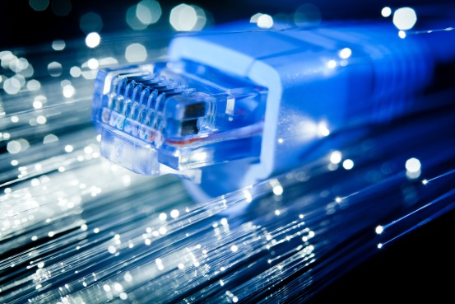
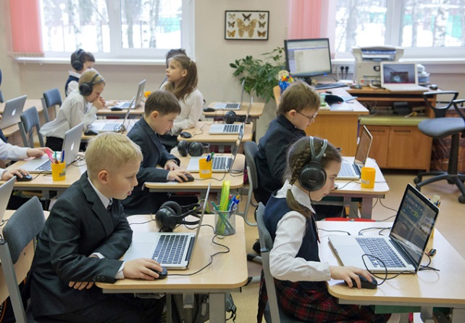
Создание цифровой
образовательной инфраструктуры
К концу 2021 года все общеобразовательные и профессиональные образовательные организаций будут обеспечены высокоскоростным доступом в интернет а также гарантированным интернет-трафиком
1999
образовательная организация
2020
год
101
1999
образовательных организаций
2021
год
126
1999
образовательная организация
2022
год
131
1999
образовательных организаций
2019
год
59
1999
образовательная организация
2020 год
221 331,2 тыс. рублей
2020
год
61

Slide 7
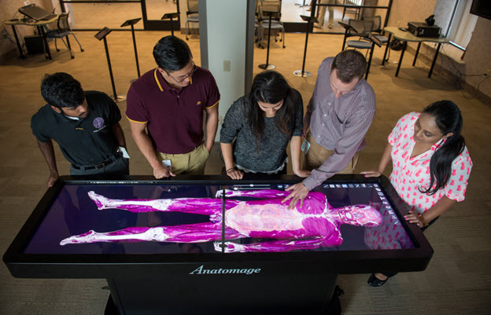
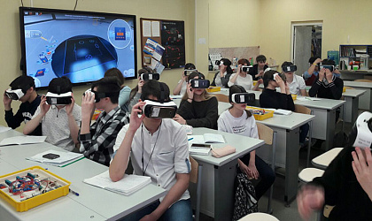
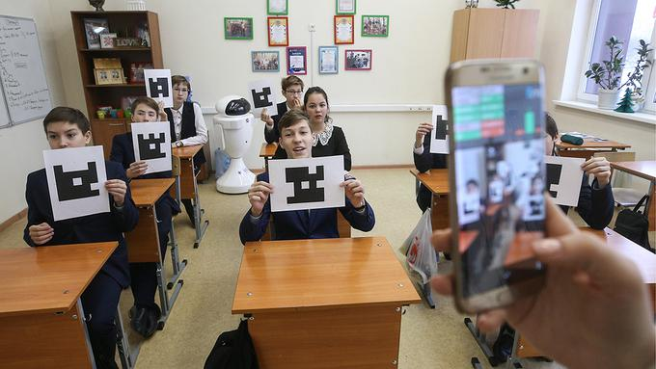
Создание цифровой
образовательной инфраструктуры
Благодаря цифровым технологиям урок буквально оживает, материал превращается из статичного в динамичный – от создания виртуальных лабораторий по химии или физике до построения интерактивных биографий писателей или исторических событий и памятных дат

Slide 8
бумажный учебник VS электронный учебник
Исчезнут ли бумажные учебники?
Или они будут оцифрованы и размещены в планшетах?
Или будут созданы принципиально другие учебники - учебники-роботы, которые сами будут следить за прохождением ребенком учебного материала, выбирать темп его освоения, оценивать, насколько хорошо пройденный материал усвоен, искать формы взаимодействия с учеником, чтобы его заинтересовать в качественном выполнении всех заданий

Slide 9
О задачах стоящих перед муниципальными образованиями Ульяновской области в рамках реализации федерального проекта «Цифровая образовательная среда»
Андреев Сергей Алексеевич
Директор Областного государственного автономного учреждения
«Институт развития образования»

